Slide 1
Golden Gate and Gibson Assembly

Slide 2
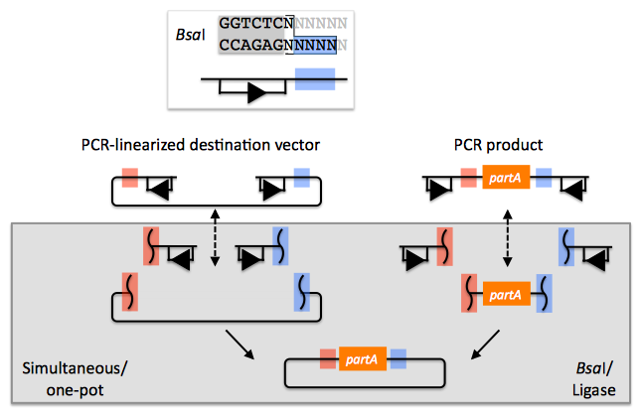
Golden Gate Assmbly

Slide 3
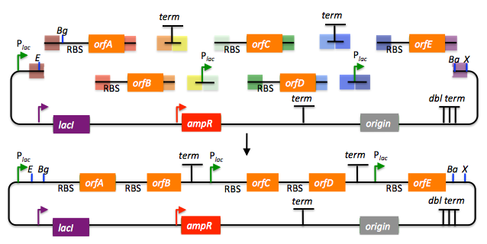

Slide 4
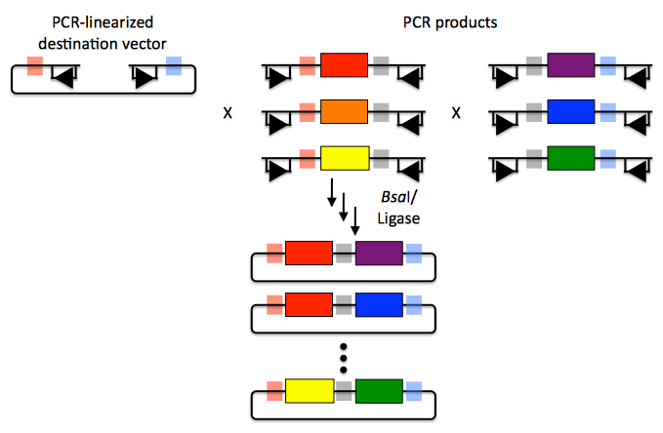

Slide 5
Gibson组装
Gibson组装最早由Daniel Gibson博士和他的同事J. Craig Venter在2009年提出。Gibson组装非常适合用于拼接多个线性DNA片段，当然也适合将目的DNA插入载体中。如下图所示，首先，需要在DNA片段的末端加上同源片段（通过PCR法加上）；然后，将这些DNA片段和一种master mix（含有三种酶）混合孵育一个小时就可以了。这种master mix含有三种不同类型的酶：
一种外切酶，从5’端开始对DNA进行消化，产生长的黏性末端，这样便于与另外的同源末端进行配对结合。
一种聚合酶，用于修补gap
一种DNA连接酶，实现无痕拼接，形成完整的DNA分子

Slide 6
Gibson组装
这三种酶都可以在同一个温度下很好的发挥功能，所以整个反应在50摄氏度条件下一个小时就可以完成。一小时后，样品可以直接用于转化。master mix可以从NEB或者SGI-DNA公司购买，或者直接自己配置，（参见Miller Lab Protocol）。Gibson组装可以在一个反应中最多拼接6个DNA片段，无需特定限制性酶切位点。

Slide 7
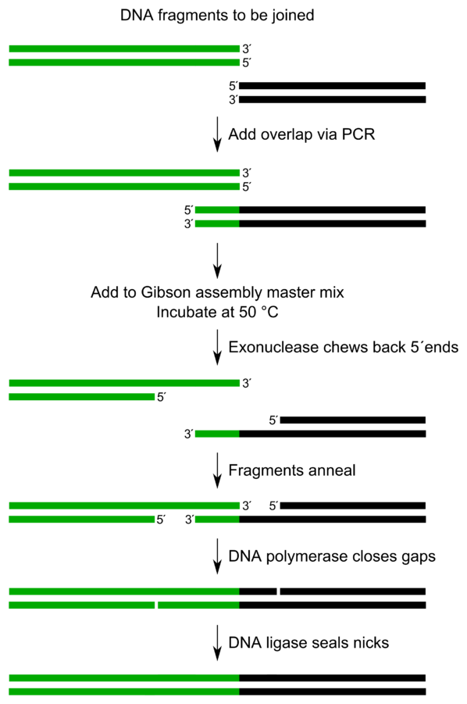

Slide 8
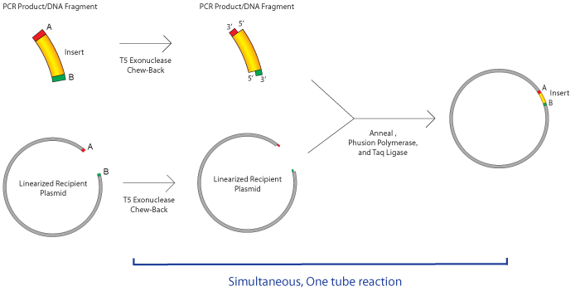
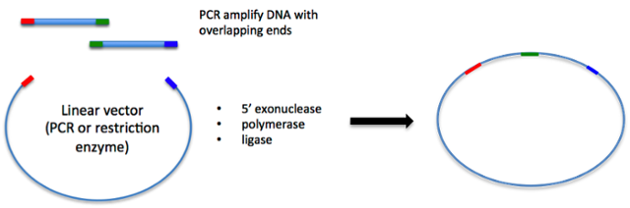

Slide 9
DNA Assembler

